Slide 1
Cluster Beowulf

Slide 2
O que é um Cluster Beowulf?
Foi criado pela NASA em 1994, era formado por 16 computadores com processadores 486DX4.
Deve haver pelo menos um computador que atue como mestre ou front-end, para exercer o controle dos demais os back-end.

Slide 3
Para se formar um Beowulf:
A comunicação deve ser feita por redes do tipo ethernet.
Não é necessário um hardware exigente.
O sistema operacional deve ser de código aberto, e essa é a razão pela qual o Linux é muito usado.
Os nós devem se dedicar exclusivamente ao cluster.

Slide 4
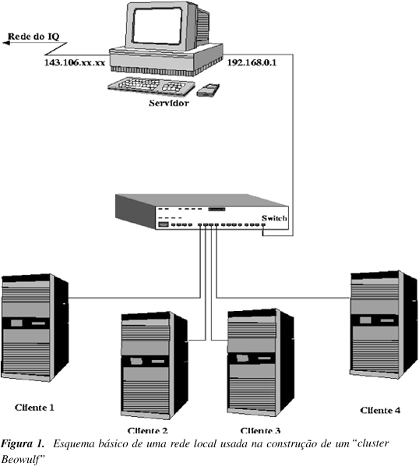
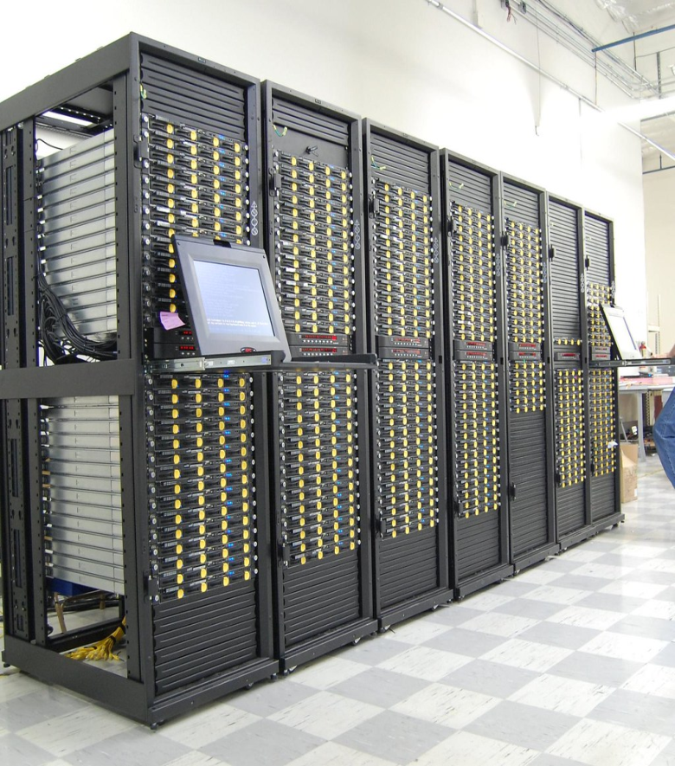
Exemplos:

Slide 5
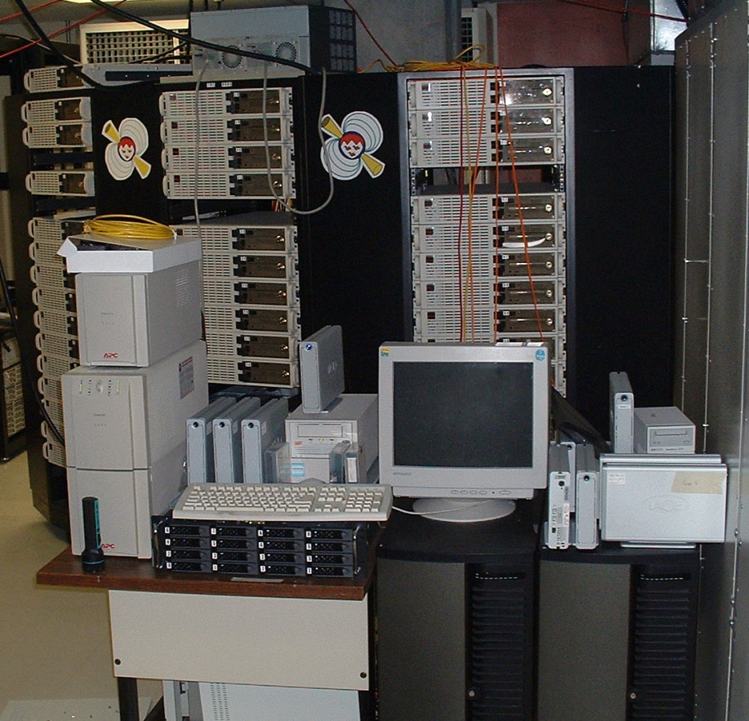
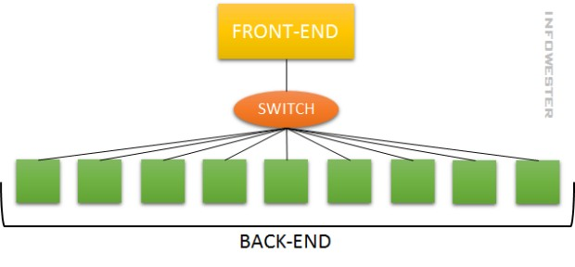

Slide 6
Referências:
https://www.hardware.com.br/termos/beowulf
www.beowulf.org.
https://www.infowester.com/cluster.php
http://www.scielo.br/scielo.php?script=sci_arttext&pid=S0100-40422003000300018

Slide 7
Acadêmicos:
Lucas de Sousa
Ramu Hatman

